Slide 1
Бюджет для граждан
Отчет об исполнении бюджета городского округа Котельники Московской области
за 2018 год

Slide 2


Что такое бюджет ?
ДОХОДЫ
это поступающие в бюджет денежные средства (налоги юридических и физических лиц, административные платежи и сборы, безвозмездные поступления)
РАСХОДЫ
это выплачиваемые из бюджета денежные средства (социальные выплаты населению, содержание муниципальных учреждений (образование, ЖКХ, культура и другие), капитальное строительство и другие
БЮДЖЕТ –форма образования и расходования денежных средств, предназначенных для финансового обеспечения задач и функций местного самоуправления
превышение доходов над расходами образует ПРОФИЦИТ
если расходная часть превышает доходную, то бюджет формируется с ДЕФИЦИТОМ
Сбалансированность бюджета по доходам и расходам – основополагающее требование, предъявляемое
к органам, составляющим и утверждающим бюджет

Slide 3


Какие бывают бюджеты?
Бюджет семьи
Бюджет организаций
Бюджеты публично-правовых образований
Российской Федерации (федеральный бюджет, бюджеты государственных внебюджетных фондов РФ)
субъектов Российской Федерации (региональные бюджеты, бюджеты территориальных фондов ОМС
муниципальных образований (местные бюджеты)

Slide 4
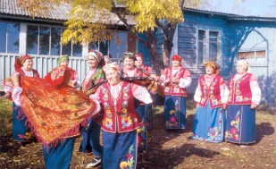

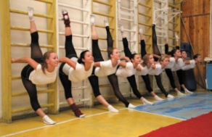
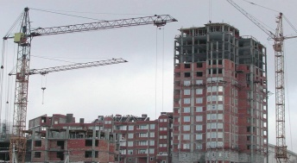
Гражданин, его участие в бюджетном процессе
ГРАЖДАНИН
как налогоплательщик
Помогает формировать доходную часть бюджета
ГРАЖДАНИН
как получатель социальных гарантий
Получает социальные гарантии – расходная часть бюджета (образование, ЖКХ, культура, социальная политика, физическая культура и спорт и другие направления социальных гарантий населению)

Slide 5
Исполнение бюджета – процесс сбора и учета доходов, и осуществление расходов на основе сводной бюджетной росписи и кассового плана.
Исполнение бюджета – это этап бюджетного процесса, который начинается с момента утверждения решения о бюджете и продолжается в течение финансового года. Можно выделить следующие этапы этого процесса:
исполнение бюджета по доходам заключается в обеспечении полного и своевременного поступления в бюджет налогов, сборов, доходов от использования имущества и других обязательных платежей.
исполнение по расходам означает последовательное финансирование мероприятий, предусмотренных решением о бюджете, в пределах утвержденных сумм с целью исполнения принятых муниципальным образованием расходных обязательств.
Составление и утверждение отчета об исполнении бюджета является важной формой контроля за исполнением бюджета. Отчет об исполнении бюджета составляется по всем основным показателям доходов и расходов в установленном порядке с необходимым анализом исполнения доходов и расходования средств.

Slide 6
Показатели социально-экономического развития городского округа Котельники Московской области за 2018 год
Показатели | Ед.изм. | План | Факт
Индекс потребительских цен | % | 103,9 | 105,5
Численность населения | тыс. чел. | 45,5 | 44,8
Уровень безработицы | человек | 80 | 62
Среднемесячная заработная плата | руб. | 52261,1 | 54000,0
Величина прожиточного минимума на душу населения | руб. | 11 865,0 | 11 865,0
Средний размер трудовой пенсии | руб. | 14989,0 | 14989,0

Slide 7
Основные характеристики бюджета городского округа
Котельники Московской области за 2018 год
(тыс. рублей)
 | План 2018 года | Отчет 2018 года | %
Общий объем доходов, из них: | 1 712 931,8 | 1 677 878,0 | 98,0
налоговые и неналоговые доходы | 1 068 678,9 | 1 075 574,5 | 100,6
безвозмездные поступления из других бюджетов бюджетной системы РФ | 644 252,9 | 602 303,5 | 93,5
Общий объем расходов | 1 719 753,4 | 1 642 212,2 | 95,5
Дефицит бюджета | -6 821,6 | -35 665,8
Источники финансирования дефицита бюджета | -6 821,6 | -665,8
% дефицита к налоговым и неналоговым доходам | 0,6% | 0,06%

Slide 8
Дефицит и источники финансирования дефицита
Доходы – расходы = дефицит / профицит
Доходы > Расходы, то складывается профицит
Доходы < Расходы, то складывается дефицит
В случае возникновения дефицита предусматриваются источники на его покрытие:
кредиты кредитных организаций в валюте Российской Федерации;
бюджетные кредиты от других бюджетов бюджетной системы Российской Федерации;
изменение остатков средств на счетах по учету средств бюджета;
иные источники внутреннего финансирования дефицитов бюджетов (средства от продажи акций и иных форм участия в капитале, находящихся в собственности муниципального района).
Источники финансирования дефицита бюджета | План 2018 год, тыс. руб. | Отчет 2018 год, тыс. руб.
кредиты кредитных организаций в валюте Российской Федерации | 85 000 | 50 000
бюджетные кредиты от других бюджетов бюджетной системы Российской Федерации (привлечение кредита);(- погашение кредита) | 0 | 0
изменение остатков средств на счетах по учету средств бюджета | 6 821,6 | -665,8
Всего источники финансирования дефицита | 6821,6 | -35 000

Slide 9
Доходы бюджета безвозмездные поступления денежных средств в бюджет
НАЛОГОВЫЕ ДОХОДЫ
НЕНАЛОГОВЫЕ ДОХОДЫ
БЕЗВОЗМЕЗДНЫЕ
ПОСТУПЛЕНИЯ
поступления в бюджет от уплаты налогов, установленных Налоговым кодексом РФ
поступления от уплаты других платежей и сборов, штрафов за нарушение законодательства
поступления от других бюджетов (межбюджетные трансферты)

Slide 10
Структура доходов бюджета (%)
Доходы бюджета –поступающие в бюджет денежные средства, за исключением средств, являющихся в соответствии с бюджетным кодексом РФ источниками финансирования дефицита бюджета.
Доходы бюджета формируются в соответствии с бюджетным законодательством РФ, законодательством о налогах и сборах и законодательством об иных обязательных платежах.
К доходам бюджета относятся налоговые и неналоговые доходы и безвозмездные поступления.

Slide 11
Исполнение по налоговым и неналоговым доходам (тыс. руб.)
 | План 2018 года | Отчет 2018 года | %
НАЛОГОВЫЕ И НЕНАЛОГОВЫЕ ДОХОДЫ, в том числе: | 1 069 189 | 1 075 839 | 101
НАЛОГОВЫЕ ДОХОДЫ, из них: | 681 736 | 683 447 | 100
Налог на доходы физических лиц | 264 862 | 262 927 | 99
Акцизы на нефтепродукты | 3 317 | 3 556 | 107
Налог на совокупный доход | 148 315 | 149 776 | 101
Налог на имущество | 262 642 | 264 472 | 101
Государственная пошлина | 2 600 | 2 710 | 104
Задолженность по отмененным доходам | 0 | 6
НЕНАЛОГОВЫЕ ДОХОДЫ, из них: | 387 453 | 392 392 | 101
Доходы от использования имущества, находящегося в государственной и муниципальной собственности | 149 950 | 154 544 | 103
Плата за негативное воздействие на окружающую среду | 100 | 100 | 100
Доходы от продажи материальных и нематериальных активов | 1 990 | 1 983 | 100
Штрафы, санкции, возмещение ущерба | 1 900 | 1 910 | 101
Прочие неналоговые доходы | 233 513 | 233 783 | 100
БЕЗВОЗМЕЗДНЫЕ ПОСТУПЛЕНИЯ | 643 742 | 602 039 | 94
Субсидии | 191 136 | 170 017 | 89
Субвенции | 451 517 | 430 932 | 95
Иные межбюджетные трансферты | 1 600 | 1 600 | 100
НАЛОГОВЫЕ И НЕНАЛОГОВЫЕ ДОХОДЫ, в том числе: | 1 069 189 | 1 075 839 | 101
НАЛОГОВЫЕ ДОХОДЫ, из них: | 695 701,0 | 614 800,6 | 88,3
Налог на доходы физических лиц | 235 118,0 | 240 171,0 | 102,1
Акцизы на нефтепродукты | 3 343,0 | 3 122,1 | 93,4
Налог на совокупный доход | 124 201,0 | 122 432,2 | 98,6
Налог на имущество | 331 639,0 | 247 267,4 | 75
Государственная пошлина | 1 400,0 | 1 796,1 | 128,3
Задолженность по отмененным доходам | 0 | 11,7 | 0
НЕНАЛОГОВЫЕ ДОХОДЫ, из них: | 291 974,0 | 188 472,1 | 65
Доходы от использования имущества, находящегося в государственной и муниципальной собственности | 174 642,0 | 147 114,8 | 84,2
Плата за негативное воздействие на окружающую среду | 600,0 | 562,5 | 94
Доходы от продажи материальных и нематериальных активов | 31 000,0 | 19 947,2 | 64,3
Штрафы, санкции, возмещение ущерба | 1 200,0 | 1 071,5 | 89,3
Прочие неналоговые доходы | 84 532,0 | 19 776,1 | 23,4
БЕЗВОЗМЕЗДНЫЕ ПОСТУПЛЕНИЯ | 667 852,8 | 521 040,5 | 78,0
Субсидии | 255 000,8 | 124 921,7 | 50
Субвенции | 413 188,0 | 396 454,5 | 96
Иные межбюджетные трансферты | 1 500,0 | 1 500,0 | 100

Slide 12
Структура налоговых и неналоговых доходов

Slide 13
Динамика поступления доходов (тыс. руб.)

Slide 14
Межбюджетные трансферты (безвозмездные поступления) – это средства одного бюджета бюджетной системы РФ, перечисляемые другому бюджету бюджетной системы РФ
Формы межбюджетных трансфертов
Субсидии – бюджетные средства, предоставляемые бюджету другого уровня бюджетной системы РФ , в целях софинансирова-ния расходных обязательств, возникающих при выполнении полномочий органов местного самоуправления по вопросам местного значения
Субвенции – бюджетные средства, предоставляемые бюджету другого уровня бюджетной системы РФ на безвозмездной и безвозвратной основах на осуществление определенных целевых расходов, возникающих при выполнении полномочий РФ, переданных для осуществления органам государственной власти другого уровня бюджетной системы РФ
Дотации – межбюджетные трансферты, предоставляемые на безвозмездной и безвозвратной основе без установления направлений и (или) условий их использования
Иные межбюджетные трансферты – средства, предоставляемые одним бюджетом бюджетной системы Российской Федерации другому бюджету бюджетной системы Российской Федерации

Slide 15
Исполнение по безвозмездным поступлениям
 | План (тыс.руб.) | Отчет (тыс.руб.) | %
Безвозмездные поступления, из них: | 643 742,6 | 602 039,1 | 94
Субсидии бюджетам бюджетной системы Российской Федерации | 191 135,9 | 170 016,9 | 89
Субвенции бюджетам субъектов РФ и муниципальных образований | 451 517,0 | 430 932,9 | 95
Иные межбюджетные трансферты | 1 600,0 | 1 599,6 | 100
Возврат остатков субсидий, субвенций и иных межбюджетных трансфертов прошлых лет | -510,3 | -510,3 | 100

Slide 16
Структура безвозмездных поступлений

Slide 17

Объем налоговых и неналоговых доходов бюджета городского округа Котельники Московской области на душу населения
наименование муниципального образования | численность населения на 01.01.2019 г. (чел.) | сумма доходов (тыс. руб.) | в расчете на 1 жителя (тыс. руб.)
Котельники | 46 736 | 1 677 878 | 35,89
Лыткарино | 58 621 | 1 767 203 | 30,14
Дзержинский | 56 257 | 1 626 735 | 28,92

Slide 18
Предоставление налоговых льгот физическим лицам на территории городского округа Котельники Московской области (выпадающие доходы) тыс. руб.
Помимо мер социальной поддержки, физические лица получают льготы по уплате имущественных налогов, установленных Налоговым кодексом Российской Федерации, законом Московской области, нормативными правовыми актами муниципального образования

Slide 19
Исполнение бюджета по расходам
 | План (тыс. руб.) | Отчет (тыс. руб.) | %
РАСХОДЫ, всего | 1 719 753,4 | 1 642 212,2 | 95,5
Общегосударственные вопросы | 423 361,0 | 410 823,0 | 97,0
Национальная оборона | 1 724,0 | 1724,0 | 100
Национальная безопасность и правоохранительная деятельность | 23 161,0 | 22 693,0 | 98,0
Национальная экономика | 36 586,0 | 30 764,0 | 84,1
Жилищно-коммунальное хозяйство | 165 566,0 | 152 514,0 | 92,1
Охрана окружающей среды | 150,0 | 0 | 0
Образование | 790 919,0 | 758 518,0 | 95,9
Культура и кинематография | 71 091,0 | 71 091,0 | 100
Здравоохранение | 9 102,0 | 5 728,0 | 62,9
Социальная политика | 57 074,0 | 47 394,0 | 83,0
Физическая культура и спорт | 127 111,0 | 127 106,0 | 100
Обслуживание муниципального долга | 13 907,0 | 13 857,0 | 99,6

Slide 20
Информация по выплатам отдельным категориям граждан
Наименование меры социальной поддержки | Количество получателей в 2017 году | Объем расходов, тыс. руб. | Количество получателей в 2018 году | Объем расходов, тыс. руб.
Возмещение расходов за найм (поднайм) жилых помещений врачам государственных учреждений здравоохранения городского округа Котельники Московской области | 7 | 897,0 | 9 | 1089,0
Предоставление гражданам субсидий на оплату жилого помещения и коммунальных услуг, в том числе на предоставление гражданам субсидий на оплату жилого помещения и коммунальных услуг | 832 | 13 010,0 | 790 | 12 323,0
Оказание государственной поддержки молодым семьям в виде социальных выплат на приобретение жилого помещения или строительство индивидуального жилого дома | 2 | 1 158,8 | 5 | 9266,9
Предоставление жилых помещений детям-сиротам и детям, оставшимся без попечения родителей, лицам из их числа по договорам найма специализированных жилых помещений | 4 | 8 118,0 | 2 | 7701,4
Выплаты ежегодной материальной помощи ко дню: Пожилых людей, Освобождения узников фашистских лагерей, Жертвам политических репрессий, Инвалидов, Защитника Отечества, Победы и т.д.) | 2055 | 2 064,0 | 960 | 957,6
Компенсация родительской платы за присмотр и уход за детьми, осваивающими образовательные программы дошкольного образования в организациях, осуществляющих образовательную деятельность | 1781 | 14 165,0 | 2383 | 18 711,0

Slide 21
Исполнение бюджета по расходам
Расходование бюджетных средств в 2018 году происходило в условиях режима экономного и рационального использования бюджетных средств, проведения оптимизации расходных обязательств, ограничения принятия новых расходных обязательств.
Расходная часть бюджета исполнена за 2018 год в объеме 1 642 212,2 тыс. руб., что составило 95,5 % к плану года.
Бюджет городского округа сохраняет свою социальную направленность, которая за 2018 год составила 53,4 % общего объема расходов. Наиболее значимые объемы бюджетных ассигнований были использованы по следующим направлениям:
образование 758 518,0 тыс. рублей (46,2% в расходах бюджета);
культура 71 091,0 тыс. рублей (4,3% в расходах бюджета);
социальная политика 47 394,0 тыс. рублей (2,9% в расходах бюджета).

Slide 22
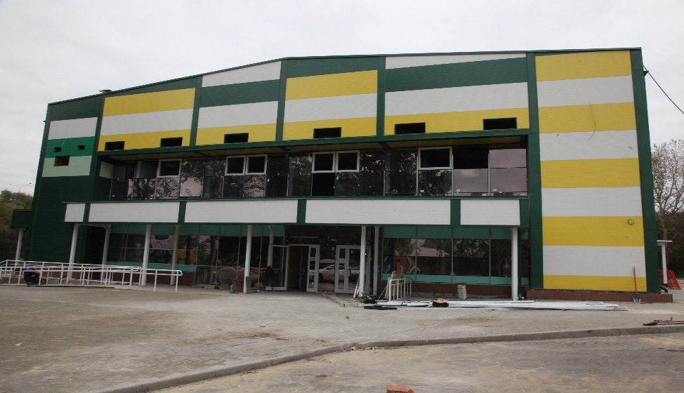
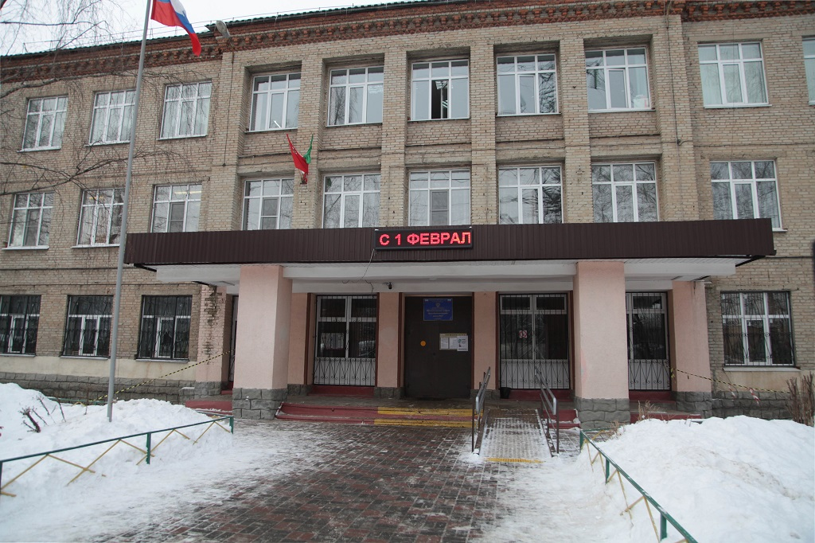
Объекты общественного значения, реализуемые на территории городского округа Котельники Московской области
В Котельниках в 2018 году завершилось строительство физкультурно-оздоровительного комплекса с универсальным спортивным залом. Строительство ФОКа велось в рамках государственной программы Московской области «Спорт Подмосковья».
Объем финансирования, направленного на реализацию данного проекта, составил 164 471 млн. руб.:
- средства бюджета Московской области:
106 893 млн. руб.
- средства бюджета городского округа Котельники:
57 578 мил. руб.
В Котельниках в 2018 году в рамках государственной программы Московской области «Спорт Подмосковья» продолжилось строительство трехэтажной пристройки к средней общеобразовательной школе №2 на 300 мест.
В новом корпусе будет 14 классных помещений, три игровые развивающие комнаты для детей младшего школьного возраста, столовая с пищеблоком, а также хореографический и лекционный залы. Основное здание школы и новый корпус будут связаны между собой переходом.
Стоимость строительно-монтажных работ – более 189 млн. рублей. На 30% работы финансируются за счет средств городского бюджета, на 70% – из бюджета Московской области.
По проекту подрядчик завершит строительство в 2019 году.

Slide 23
Исполнение по муниципальным программам
Наименование программы | План | Отчет | % Исполнения | Причины невыполнения мероприятий муниципальных программы
Муниципальная программа «Создание условий для оказания медицинской помощи населению городского округа Котельники Московской области на 2015-2019 годы» | 9102,0 | 5727,9 | 62,9 | Неполное освоение средств по мероприятию «Обеспечение полноценным питанием беременных женщин, кормящих матерей, а так же детей в возрасте до 3-х лет» связано со снижением цены контракта, сложившейся в результате конкурсных процедур
Муниципальная программа «Культура городского округа Котельники Московской области на 2017-2021 годы» | 100517,0 | 100516,8 | 100 | Мероприятия данной программы выполнены в полном объему
Муниципальная программа «Образование городского округа Котельники Московской области на 2017-2021 годы» | 752860,1 | 715761,9 | 95,0 | По данной программе были запланированы бюджетные ассигнования на строительство корпуса пристройки к МБУ «Котельниковская средняя общеобразовательная школа №2», неисполнение плановых показателей связано с отставанием сроков выполнения работ (по объективным причинам) по строительству вышеуказанного объекта. В результате чего, было принято решение о переносе сроков выполнения работ по строительству на 2019 год.
ИТОГО | 29 445,0 | 24 992,0 | 84,9

Slide 24
Исполнение по муниципальным программам
Наименование программы | План | Отчет | % Исполнения | Причины невыполнения мероприятий муниципальных программы мероприятия программы
Муниципальная программа «Социальная защита населения городского округа Котельники Московской области» на 2017-2021 год | 26967,0 | 21904,1 | 81,2 | По мероприятию «Организация проведения социально значимых мероприятий, посвященных знаменательным событиям и памятным датам» экономия сложилась в результате проведения конкурсных процедур, по мероприятию «Социальная поддержка граждан льготных категорий и граждан, оказавшихся в трудной жизненной ситуации на основе адресного подхода» неполное освоение средств обусловлено, тем что фактическое количество получателей выплат сложилось меньше запланированного количества
Муниципальная программа «Спорт в городском округе Котельники Московской области на 2017-2021 годы» | 145000,4 | 144999,9 | 100 | Мероприятия данной программы выполнены в полном объему

Slide 25
Исполнение по муниципальным программам
Наименование программы | План | Отчет | % Исполнения | Причины невыполнения мероприятий муниципальных программы мероприятия программы
Муниципальная программа «Развитие институтов гражданского общества, повышение эффективности местного самоуправления и реализации молодежной политики в городском округе Котельники Московской области на 2017-2021 годы» | 13682,6 | 13025,4 | 95,2 | Неполное освоения средств обусловлено тем, что финансовое обеспечение мероприятий программы осуществлялись в соответствии с выполненным объемом работ
Муниципальная программа «Экология и окружающая среда городского округа Котельники Московской области на 2017-2021 годы» | 150,0 | 0 | 0 | Неполное освоения средств обусловлено тем, что финансовое обеспечение мероприятий программы осуществлялось в соответствии с выполненным объемом работ
Муниципальная программа городского округа Котельники Московской области «Безопасность городского округа Котельники Московской области 2017-2021 годы» | 26661,0 | 22693,1 | 85,2 | Неполное освоение средств обусловлено: -экономией в результате проведения конкурсных процедур; -не освоением резервного фонда администрации городского округа Котельники Московской области на предупреждение и ликвидацию чрезвычайных ситуаций и последствий стихийных бедствий по причине отсутствия указанных ситуаций
ИТОГО | 29 445,0 | 24 992,0 | 84,9

Slide 26
Исполнение по муниципальным программам
Наименование программы | План | Отчет | % Исполнения | Причины невыполнения мероприятий муниципальных программы мероприятия программы
Муниципальная программа «Жилище городского округа Котельники Московской области» на 2017-2027 годы | 17168,2 | 16968,3 | 98,8 | Неполное освоение средств обусловлено экономией в результате проведения конкурсных процедур
Муниципальная программа «Формирование современной комфортной городской среды городского округа Котельники Московской области» на 2018-2022 годы | 144054,9 | 133803,0 | 92,9 | Неполное освоение средств обусловлено тем, что финансовое обеспечение мероприятий программы осуществлялось в соответствии с выполненным объемом работ, а также обусловлено экономией в результате проведения конкурсных процедур
Муниципальная программа «Предпринимательство городского округа Котельники Московской области» на 2017-2021 годы | 914,0 | 848,2 | 92,8 | Неполное освоение средств обусловлено экономией в результате проведения конкурсных процедур
Муниципальная программа городского округа Котельники Московской области «Муниципальное управление» на 2017-2021 годы | 255711,2 | 248941,6 | 97,4 | Неполное освоение средств обусловлено тем, что финансовое обеспечение мероприятий программы осуществлялось в соответствии с выполненным объемом работ
ИТОГО | 29 445,0 | 24 992,0 | 84,9

Slide 27
Исполнение по муниципальным программам
Наименование программы | План | Отчет | % Исполнения | Причины невыполнения мероприятий муниципальных программы мероприятия программы
Муниципальная программа «Развитие инженерной инфраструктуры и энергоэффективности городского округа Котельники Московской области» на 2018-2022 годы | 4336,2 | 1250,0 | 28,8 | Неполное освоения средств обусловлено тем, что финансовое обеспечение мероприятий программы осуществлялось в соответствии с выполненным объемом работ
Муниципальная программа «Развитие и функционирование дорожно - транспортного комплекса городского округа Котельники Московской области на 2017-2021 годы» | 28125,0 | 23174,5 | 82,4 | Неполное освоения средств обусловлено тем, что финансовое обеспечение мероприятий программы осуществлялось в соответствии с выполненным объемом работ
Муниципальная программа городского округа Котельники Московской области «Цифровой городской округ Котельники» на 2018-2022 годы | 43270,0 | 42685,2 | 98,7 | Неполное освоение средств обусловлено: -экономией в результате проведения конкурсных процедур; -финансовое обеспечение мероприятий программы осуществлялось в соответствии с выполненным объемом работ
ИТОГО | 29 445,0 | 24 992,0 | 84,9

Slide 28
Контактная информация
«Бюджет для граждан»
Подготовлен управлением финансов администрации городского округа Котельники Московской области
Адрес: 140054, Московская область, г. Котельники, Дзержинское ш.,5/4
Телефон: 8(495) 554-45-08 Администрация г. Котельники
Телефон:8 (495) 559-97-55/8 (498) 553-70-77 Управление финансов администрации
Режим работы: Понедельник-пятница с 9:00 до 18:00
Перерыв с 13:00 – 14:00 Выходные дни: суббота, воскресенье
Интернет сайт: городского округа Котельники Московской области http://www.kotelniki.ru/

